Slide 1

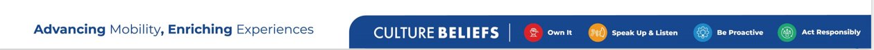
Pemantauan & Pengesahan untuk “Do Not Skip Bus Stop”​
Gambar / Bukti | Penerangan
 | Tarikh pemerhatian : Nombor Bas : Laluan pemerhatian : Nama Kapten Bas : ID Kapten Bas : Kelajuan Dipandu : Masa : Nama PIC : Lokasi / Hentian : Pemerhatian Pemanduan Kapten Bas :​ Cadangan:

Slide 2
Pemantauan & Pengesahan untuk “Do Not Skip Bus Stop”​
Video / Bukti

Slide 3
Pemantauan & Pengesahan untuk “Do Not Skip Bus Stop”​
Depoh​ | Laluan​ | Nombor Bas​ | Hentian Bas​ | Pengesahan​ | Status​

Slide 4
No Siri :
OE/SQI/CR/VO/001/2026​
​​Pengesahan Laporan​
Disediakan oleh:​ | Disemak oleh:​ | Dipersetujui oleh:​
​ | ​ | ​
 | Mohd Shahfiee Abdullah​ Assistant Manager,​​ Quality Improvement Central Region​ Service Quality & Innovation,​​ Operational Excellence | Ts. Farno Hazlina Muhammad Apandi​ Manager I,​​ Service Quality & Innovation,​​ Operational Excellence​

Slide 5

No Siri : OE/SQI/CR/VO/001/2026​
Pemantauan & Pengesahan “Do Not Skip Bus Stop”​
Januari-February 2026​​

Slide 6


